Slide 1



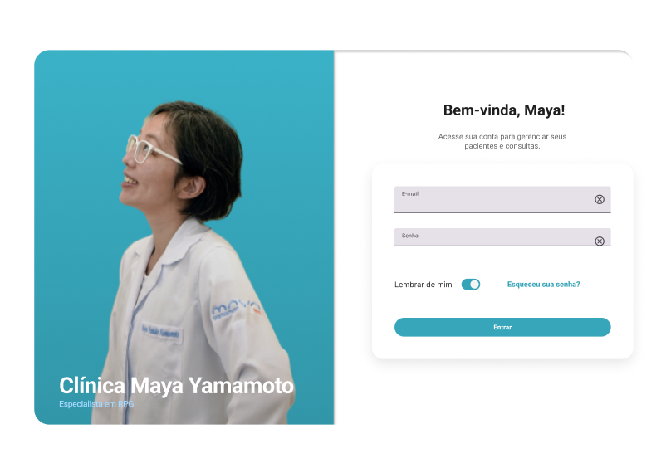
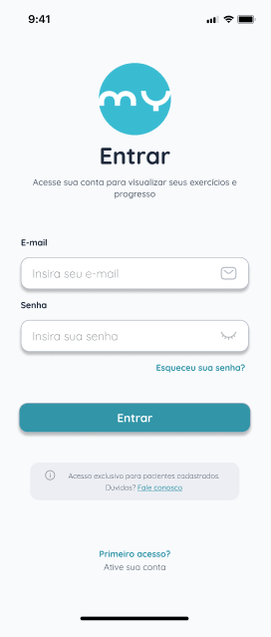







ATLAS - Clínica Maya Yamamoto
Bruno Nóbrega, Julia Pereira, Mariana Almeida, Rafaela Florêncio
Orientadores: Katia Bossi, Marco Aurelio Lima,Rodrigo da Rosa, Victor Rosetti
O PROBLEMA
RESULTADOS
A Clínica Maya Yamamoto enfrenta desafios que limitam seu potencial de crescimento e eficiência operacional. Atualmente, seus processos são na sua maioria, manuais.
Esse modelo operacional consome tempo, aumenta a ocorrência de falhas e impede uma visão estratégica do negócio. A ausência de uma plataforma unificada resulta em uma gestão fragmentada, dificultando o acompanhamento adequado dos pacientes e comprometendo a qualidade do atendimento.
Dessa forma, um ambiente com grande potencial permanece limitado por processos ineficientes e pela ausência de uma experiência digital estruturada.
Com a implementação da plataforma digital na clínica de fisioterapia da Dra. Maya Yamamoto, espera-se uma significativa melhoria na eficiência administrativa e na qualidade do atendimento. O sistema deverá otimizar o agendamento de consultas, reduzir falhas operacionais e facilitar o acesso aos prontuários clínicos. Além disso, prevê-se maior integração entre pacientes e profissionais, com comunicação mais ágil e acompanhamento contínuo dos tratamentos. A digitalização dos processos contribuirá para a sustentabilidade e para a segurança das informações, tornando o ambiente clínico mais moderno e organizado
INTRODUÇÃO
A PROPOSTA
Foi desenvolvida uma plataforma digital integrada, composta por aplicação web e aplicativo Android, com o objetivo de modernizar a gestão da Clínica Maya Yamamoto. O sistema centraliza as informações dos pacientes e organiza os atendimentos, substituindo processos manuais por uma solução mais eficiente.
A profissional passa a ter acesso rápido aos dados, enquanto os pacientes podem acompanhar consultas, planos de exercícios e relatórios pelo aplicativo, promovendo maior autonomia e engajamento no tratamento.
Com isso, a solução melhora a organização da clínica, reduz falhas operacionais e proporciona uma experiência mais prática, eficiente e acessível para todos os usuários.
Como resultado, o projeto deverá promover inclusão digital, fortalecer a relação entre universidade e sociedade e servir como modelo replicável para outras clínicas e instituições de saúde.
TECNOLOGIAS UTILIZADAS
REFERÊNCIAS
BRASIL. Ministério da Saúde. Sistemas de Informação da Atenção à Saúde: Contextos Históricos, Avanços e Perspectivas no SUS. Brasília: Cidade Gráfica e Editora LTDA, 2015.
STROPARO, Telma Regina; GUERRA, Avaetê de Lunetta e Rodrigues; CORDEIRO, Elaine da Silva; LEMOS, Valéria Aparecida; BOCHNIAK, Beatriz. Tecnologias Disruptivas e Inteligência Artificial: Impulsionando a Agenda dos Objetivos de Desenvolvimento Sustentável (ODS). Revista Acadêmica da Lusofonia, v. 1, n. 2, p. 1–11, 2024.
IV SEMANA FECAP DE TECNOLOGIA - 2026
Fundação Escola de Comércio Álvares Penteado - FECAP

